Slide 1
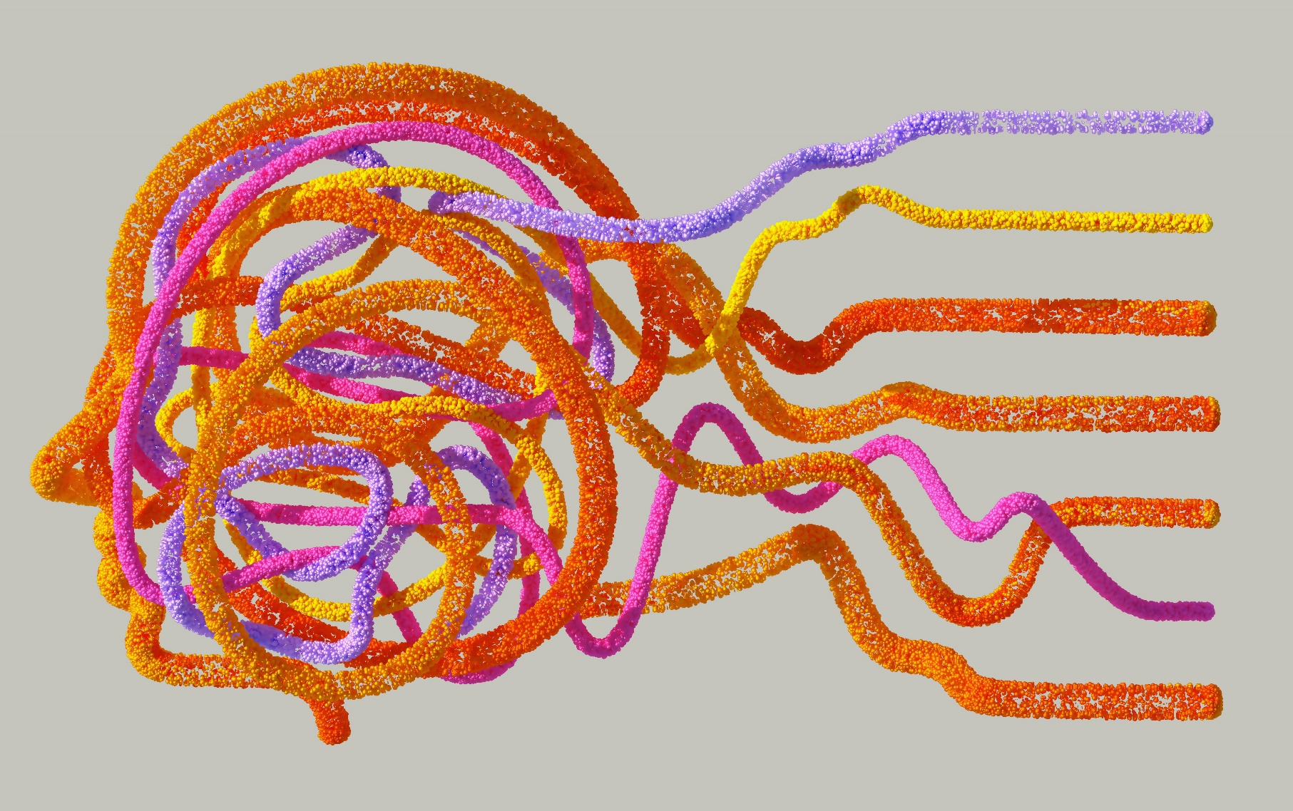
Projekteinweisung (2) WAIS-IV Wechsler intelligence scale for adults – fourth edition

Slide 2
Gliederung
Hintergrund WAIS-IV
Testumgebung
Untertests
Testmaterialien
Durchführungsregeln
Durchführungshinweise
Untertest 1-11
Fehlerquellen
Notes:
Ablauf beschreiben
Hinweis: Schulung reicht nicht aus – die Materialien müssen gesichtet werden, vertraut machen mit den Unterlagen sobald diese vorliegen – bei Fragen jederzeit melden / Gehört alles zu der Einarbeitung

Slide 3
Hintergrund der Testbatterie
Weltweit am häufigsten eingesetzte Intelligenztest für Jugendliche und Erwachsene im Altersbereich 16-89
Schließt an den WISC-IV (Altersbereich 6-16)
Durchführungszeit ca. 90 Minuten (Abhängig von Alter und Leistungsbereich)
Durchführung von 10 oder 11 Untertests

Slide 4
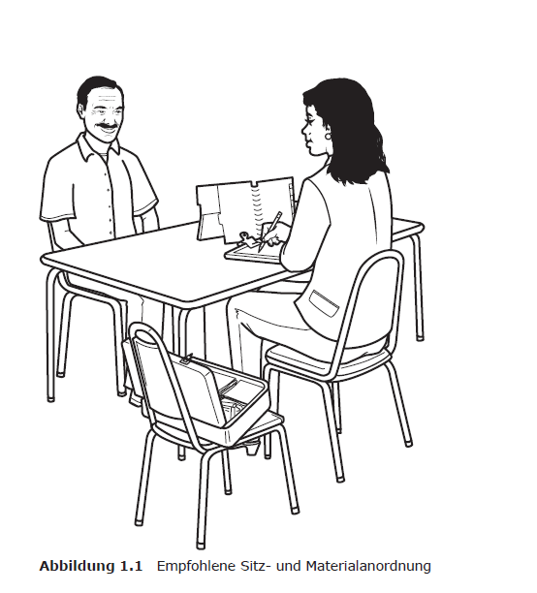
testumgebung
Im Allg. sollten keine weiteren Personen während der Testung anwesend sein
In Fällen, in denen eine Betreuungsperson die TP begleiten muss oder möchte → Begleitperson nicht im Blickfeld der TP, keine Hilfestellungen, keine Einflussnahme!
Gut beleuchteter, ruhiger Raum, möglichst frei von Ablenkungen und Unterbrechungen
Testperson keinen Zugang zu den Materialien

Slide 5
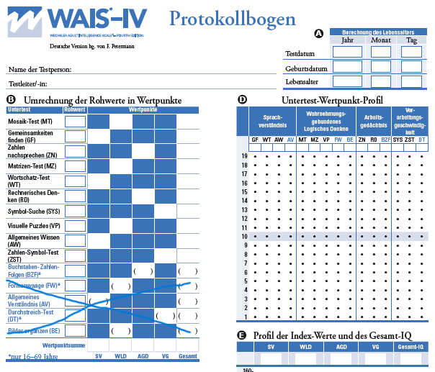
Protokollbogen
Notes:
*Aufzeigen welche Teile des Protokollbogens nicht bearbeitet werden müssen – dies wird vorab einmal gesamt besprochen

Slide 6
Reihenfolge der untertests
Altersgruppe 16-69
Untertests Buchstaben-Zahlen-Folgen, Formenwaage und Durchstreich-Test werden nur bei Personen zwischen 16-69 Jahren durchgeführt
Aufgeführte Reihenfolge der Untertest äquivalent mit der Anordnung im Protokollbogen
Nur in Ausnahmefällen: Abweichungen von der vorgegebenen Reihenfolge → TP verweigert Durchführung eines Untertests – zum späteren Zeitpunkt auf ausgelassenen Untertest zurückkommen wenn die TP motivierter scheint
Nur in Ausnahmefällen: Testung auf zwei Termine splitten → laufender Untertest sollte beendet werden (+ Vermerk im Protokollbogen) → zweiter Termin schnellstmöglich (max. eine Woche später)
__________
_____________
_____________
__________
Notes:
die Untertests Formenwaage, Allgemeines Verständnis, Durchstreich-Test und Bilder ergänzen werden für die WAIS-IV nicht durchgeführt.
Hinweis: Diese Abbildung gilt nur für Personen im Altersbereich 16-69 – nächste Folie – Für Personen ab 70 werden 5 Untertests nicht durchgeführt

Slide 7
Reihenfolge der untertests
Altersgruppe 70-90
Untertests Buchstaben-Zahlen-Folgen, Formenwaage und Durchstreich-Test werden nur bei Personen zwischen 16-69 Jahren durchgeführt
Aufgeführte Reihenfolge der Untertest äquivalent mit der Anordnung im Protokollbogen
Nur in Ausnahmefällen: Abweichungen von der vorgegebenen Reihenfolge → TP verweigert Durchführung eines Untertests – zum späteren Zeitpunkt auf ausgelassenen Untertest zurückkommen wenn die TP motivierter scheint
Nur in Ausnahmefällen: Testung auf zwei Termine splitten → laufender Untertest sollte beendet werden (+ Vermerk im Protokollbogen) → zweiter Termin schnellstmöglich (max. eine Woche später)
______________
__________
_____________
_____________
__________
Notes:
- Hinweis: Nur Änderung Untertest 11 (dieser wird nicht durchgeführt für die genannte Altersgruppe) – Informationen ansonsten identisch, Sie finden diesen Hinweis auch in Ihrem Protokollbogen (Ersichtlich da es keinen Startpunkt für diese Altersgruppe gibt)

Slide 8
Testmaterialien
+ Stoppuhr, Stift
_____________
_____________
Notes:
Manche Materialien werden nicht benötigt, da diese UTS nicht durchgeführt werden
Von uns wird eine Buchhalterung zur Verfügung gestellt

Slide 9
Start-, abbruch,- und umkehrregeln
Dienen dazu die Testdauer zu verkürzen und Frustration und Ermüdung zu vermeiden
Regeln für jeden Untertest auf dem Protokollbogen vermerkt
Notes:
- Jede Regel ist auf dem Protokollbogen vermerkt + ausführliche Beschreibung im Manual

Slide 10
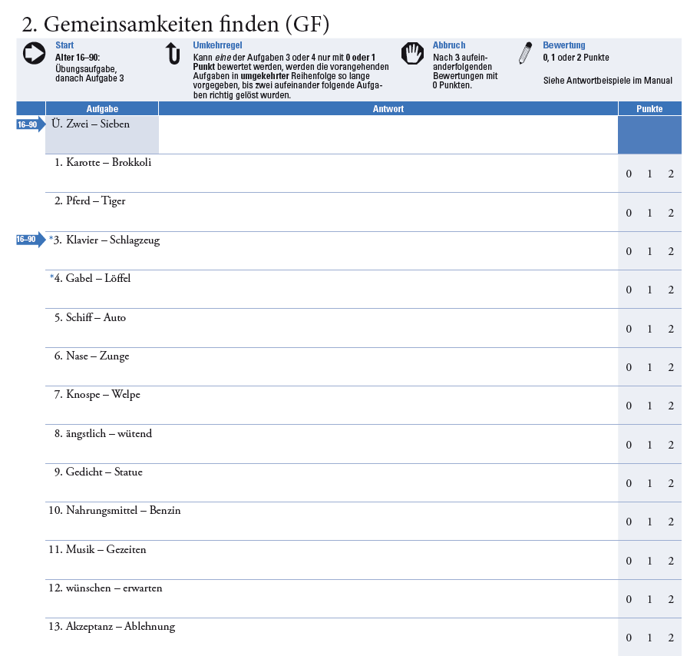
Startregel
Durchführung der Untertests beginnt je nach Alter mit unterschiedlichen Aufgaben – altersspezifische Startpunkte
Viele Untertest beinhalten zusätzlich Beispiel- oder Übungsaufgaben, die von allen Testpersonen vor der jeweils altersspezifischen Einstiegsaufgabe bearbeitet werden sollen – diese gehen nicht in die Bewertung mit ein
Notes:
- Hinweis: In einigen Fällen finden Sie Items vor dem Startpunkt, diese nur Vorhanden für den Fall das die Umkehrregel greift

Slide 11
umkehrregel
Umkehraufgaben sind Aufgaben „vor“ dem altersabhängigen Startpunkt – hauptsächlich für Personen mit intellektuellen Beeinträchtigungen gedacht, die meisten Personen müssen diese Fragen nicht beantworten
Umkehrregel gibt vor, wann Aufgaben „vor“ dem altersabhängigen Startpunkt durchgeführt werden müssen
Wenn die ersten beiden altersabhängigen Aufgaben mit der vollen Punkteanzahl bewertet werden – testen Sie weiter bis Greifen der Abbruchregel
Wenn die ersten beiden altersabhängigen Aufgaben nicht mit der vollen Punkteanzahl bewertet werden – tritt die Umkehrregel in Kraft: davor liegende Aufgaben werden in absteigender (umgekehrter) Reihenfolge, d.h. entgegen der laufenden Nummerierung durchgeführt bis zwei Aufgaben in Folge mit der vollen Punkteanzahl bewertet wurden- Anschließend werden die schwierigeren Aufgaben, wie ursprünglich vorgesehen weiter bearbeitet, bis das Abbruchkriterium erreicht ist

Slide 12
Beispiel start- und umkehrregel
Notes:
- In diesem Beispiel wird deutlich wo der Startpunkt ist (siehe Protokollbogen) – die Aufgaben „vor“ Item 5 dienen als Umkehraufgaben, falls die TP die ersten beiden altersabhängigen Aufgaben nicht löst – in diesem Beispiel greift die Umkehrregel nicht

Slide 13
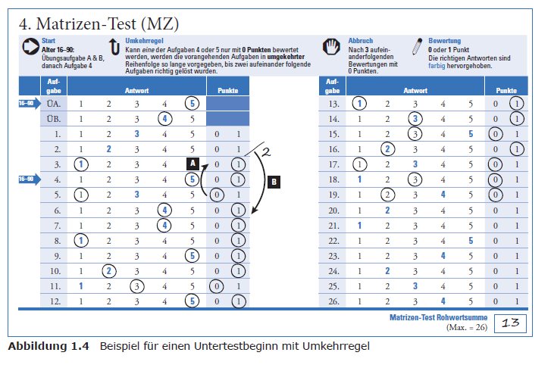
Beispiel start- und umkehrregel
Wenn eine Testperson die erste Aufgabe richtig, die zweite jedoch falsch beantwortet hat, wird die erste Aufgabe zu den zwei benötigten richtigen Antworten der Umkehrregel hinzugezählt.
Notes:
Beispiel (Abbildung 1.3): Aufgabe 4 wurde nicht mit 1 bewertet, somit greift die Umkehrregel – Aufgaben werden in umgekehrter Reihenfolge durchgeführt, bis 2 Aufgaben in Folge mit der vollen Punkteanzahl bewertet wurden – anschließend fahren Sie fort mit den schwierigen Aufgaben bis die Abbruchregel greift – hier nochmal darauf hinweisen das die Übungsaufgaben vorab durchgeführt werden (Hinweise auf dem Protokollbogen beachten welcher Startpunkt zu wählen ist)
Beispiel (Abbildung 1.4): Umkehrregel greift hier, da das zweite zu bearbeitenden Item nicht mit der vollen Punkteanzahl gelöst wurde – Item 3 gelöst, somit haben wir zwei aufeinanderfolgende Items mit der vollen Punkteanzahl
Vorgehen identisch zu WISC-V

Slide 14
Abbruchregel
Gibt an, wann ein Untertest abgebrochen/beendet werden soll
Dient der Verkürzung der Testdauer
Abbruchregel = Bestimmte Anzahl an Aufgaben in Folge die mit 0 bewertet werden
Besonders wichtig das kein Untertest zu früh abgebrochen wird
Notes:
Bei Unsicherheiten in der Bewertung weiter testen bis man sicher ist, dass das Abbruchkriterium greift (zu frühes Abbrechen führt zu fehlenden Werten) – Regel sollte allerdings beherrscht werden und nicht immer zu weit testen

Slide 15
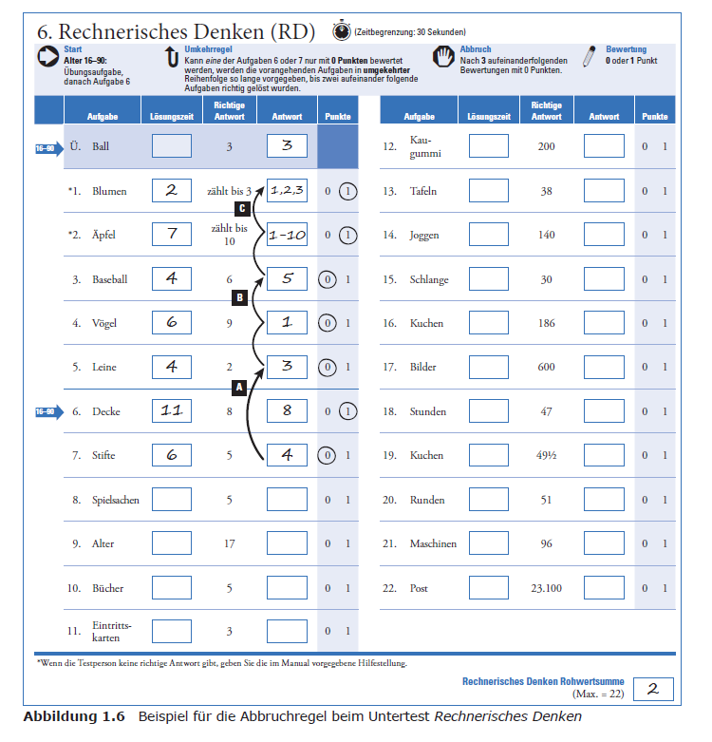
Abbruchregel
Beispiel für das gleichzeitige Greifen der Umkehr- und Abbruchregel
Notes:
In diesem Fall „brechen wir nicht ab“ da die Bewertung von 3x 0 in Folge innerhalb der Umkehrregel eingetreten sind – wir testen dann weiter bis wir bei der ersten Aufgabe angekommen sind oder wir wieder vorwärts testen (nach 2x 1 in Folge) und dann der Abbruch greift
Vorgehen identisch zu WISC-V

Slide 16
Abbruchregel
Verschiedene Varianten der Abbruchregel
Anzahl von Bewertungen mit 0 in Folge
In Abhängigkeit von der Zeit
Anzahl der Versuche die mit 0 bewertet wurden
Notes:
Jede Abbruchregel wird im Rahmen der Erläuterung der Untertests besprochen

Slide 17
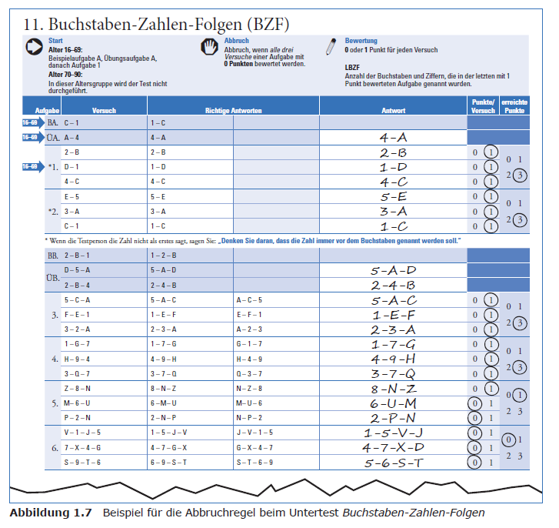
Abbruchregel
Anzahl der Versuche die mit 0 bewertet wurden
Notes:
Beispiel Abbruchregel in Abhängigkeit von der Anzahl der Versuche die nicht mit der vollen Punkteanzahl bewertet wurden

Slide 18
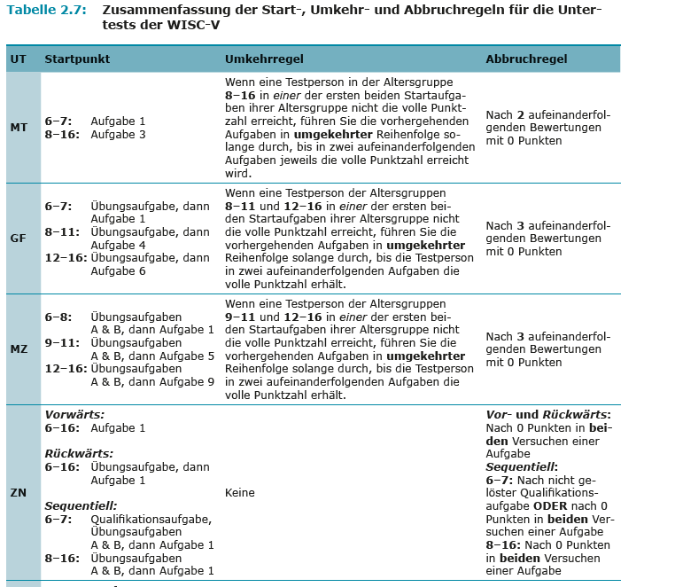
Durchführungsregeln
Manual Tabelle 1.7 (S. 23) Zusammenfassung der Start-, Umkehr, und Abbruchregeln
Notes:
- Alle Regeln sind immer auf dem Protokollbogen gekennzeichnet – beim Besprechen der Untertests werden diese besprochen - Fragen stellen oder notieren – nach der Projekteinweisung Zeit nehmen und checken ob diese beantwortet worden sind, ansonsten bitte melden

Slide 19
durchführungsregeln
Zeitbegrenzung
Einige Untertests erfordern, dass die Bearbeitungszeit gestoppt wird
Zeitbegrenzungen stellen Zeitfenster dar, innerhalb derer eine Testperson die Aufgabe bearbeitet haben muss
Wenn im Protokollbogen die Bearbeitungszeit notiert werden soll, notieren Sie diese in Sekunden
Beginnen Sie die Zeitnahme unmittelbar, nachdem Sie die Instruktion beendet haben, und stoppen Sie die Zeitnahme, wenn die Testperson ihre Antwort beendet oder die Aufgabe fertiggestellt bzw. bearbeitet hat
Untertests, die keine vorgeschriebene Zeitbegrenzung haben: Testpersonen sollen innerhalb von 10 - 30 Sekunden mit der Antwort beginnen. Die 30-Sekunden-Richtlinie soll als ungefährer Maßstab gelten und muss nicht exakt befolgt werden.
Notes:
- Zusätzlicher Hinweis: Falls eine Testperson beim Erreichen
der Zeitgrenze kurz vor der Lösung steht, sollten Sie die Aufgabe nicht abbrechen,
sondern der Testperson die Möglichkeit geben, die Aufgabe zu beenden. Werten Sie
jedoch nur Lösungsanteile, die bis zum Erreichen der Zeitgrenze erzielt wurden.

Slide 20
aufgabentypen
Beispiel,- Übungs- und Lernaufgaben
Beispielaufgaben dienen dazu, den Testpersonen die Aufgabe vor der Bearbeitung des Untertests zu erklären
Übungsaufgaben müssen von den Testpersonen bearbeitet werden, bevor die tatsächlich gewerteten Aufgaben durchgeführt werden (Bearbeitung dieser muss notiert werden)
Lernaufgaben gehen mit einer korrigierenden Rückmeldung einher, falls die Testperson die Lernaufgabe nicht lösen konnte

Slide 21
durchführungsregeln
Nachfragen
Nachfragen
Dienen dazu, zusätzliche Informationen zu einer unvollständigen, schwammigen oder nicht eindeutigen Antwort der Testperson zu erhalten
Bei unklaren Antworten: „Was genau meinst du damit?“ oder „Erzähl mir mehr darüber“
Antworten die eine Nachfrage erfordern, sind im Manual mit einem (N) gekennzeichnet
Antworten, die eine Nachfrage erfordern müssen wie folgt protokolliert werden: 1. Antwort (N) 2. Antwort
Beispielaufgabe „Was ist eine Maus?“ Antwort der Testperson; „Kreatur“ (Kennzeichnung N) nach erfolgter Nachfrage Antwort der Testperson „Säugetier“
Protokollierung: Kreatur (N) Säugetier
Aufgaben, die bei einer bestimmten Antwort eine spezifische Nachfrage erfordern, sind im Manual und auf dem Protokollbogen mit einem Sternchen (*) gekennzeichnet
Nachfrage erfolgt nur einmal
Notes:
Anhand des Beispiels nochmal deutlich machen, dass die 1. Antwort, das N und die zweite Antwort protokolliert werden müssen (häufige Fehlerquelle im Rahmen der KABC-2 Erhebungen)
Nochmal betonen, dass Testleitende sich vorab damit auseinander setzen müssen und wissen sollten in welchem Fall Nachfragen gestellt werden und wie dies zu protokollieren ist

Slide 22
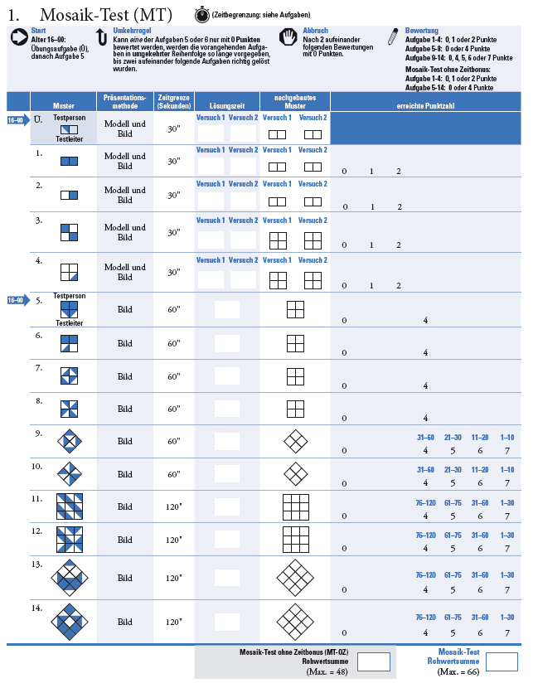
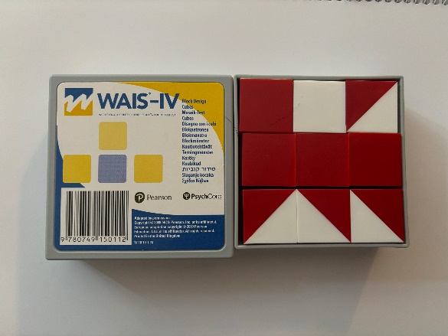
Mosaik test (1)
Mosaik Test (1): Innerhalb einer definierten Zeitspanne betrachtet die Testperson ein Modell und/oder Bild und verwendet Würfel um das Modell bzw. Bild nachzubauen
Benötigte Materialien: Stimulusbuch 1, Würfelschachtel
Notes:
Bei den Materialien gilt immer: Manual, Protokollbogen, Stoppuhr müssen vorliegen
Genaues Erklären aller Hinweise auf dem Protokollbogen

Slide 23
Mosaik test (1)
Aufgabe 1-4 (Präsentationsmethode Modell & Bild) → Aufgaben werden als Modell präsentiert, dass Sie anhand der Abbildungen bauen. Ihr Modell bleibt bestehen, während die Testperson das Muster anhand des Modells und der Vorlage der Stimulusbücher nachbaut
Alle weiteren Aufgaben werden bearbeitet, indem Sie den Testpersonen das Stimulusbuch präsentieren und diese die Abbildungen anhand der Würfel nachbauen
Nachgebautes Muster muss nicht eingetragen werden (Hilfestellung)
Bearbeitungszeit in Sekunden eintragen
Notes:
Erklären der Bewertungen / Berechnung der Rohwertsumme (Wann werden Items die nicht durchgeführt wurden mit der vollen Punkteanzahl bewertet)
Wenn Aufgabe 5 und 6 mit der vollen Punkteanzahl gelöst wurden, gelten alle vorherigen, unbearbeitet Aufgaben als gelöst / werden mit der vollen Punkteanzahl bewertet
→ gleiches gilt, wenn die Umkehrregel greift und z.B. die Aufgaben 3 und 4 bearbeitet werden mussten und mit „2“ bewertet worden sind
Wenn die Umkehrregel greift und es zu einer Bewertung von 2x0 in Folge kommt, testen wir dennoch wieder vorwärts und es fließen nur die Bewertungen der Items in den Rohwert ein, die vor dem Greifen der Abbruchregel durchgeführt worden sind - Präsentieren der Abbildung 1.4 um dies nochmal deutlich zu machen (Bsp. Start- und Umkehrregel)

Slide 24
Mosaik test (1)
Bewertung
Aufgaben 1-4
2 Punkte → Muster wird im ersten Versuch richtig gelegt, ohne Drehungsfehler und innerhalb der Zeitgrenze
1 Punkt → Muster wird im zweiten Versuch richtig gelegt, ohne Drehungsfehler und innerhalb der Zeitgrenze
0 Punkte → Muster wird weder im ersten noch im zweiten Versuch wichtig gelegt und/oder die Zeitgrenze wird überschritten
Aufgaben 5-8
4 Punkte → Muster wird im ersten Versuch richtig gelegt, ohne Drehungsfehler und in der festgesetzten Zeit
0 Punkte → Muster wird nicht richtig gelegt und/oder die Zeitgrenze wird überschritten
Aufgaben 9-15
4, 5, 6 oder 7 Punkte (in Abhängigkeit von der Bearbeitungszeit) → Muster wird im ersten Versuch richtig gelegt, ohne Drehungsfehler und in der festgesetzten Zeit
0 Punkte → Muster wird nicht richtig gelegt und/oder die Zeitgrenze wird überschritten
Eintragen der Rohwertsumme – Summe der Punktwerte
Nachgebaute Muster müssen nicht eingetragen werden

Slide 25
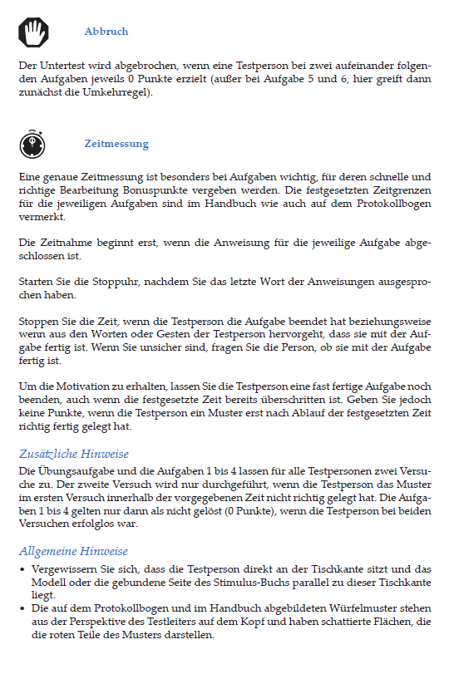
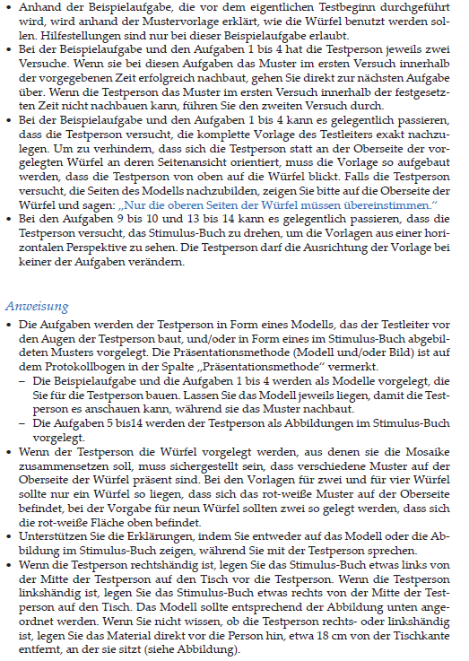
Mosaik test (1)
_________________________________
___________________
Notes:
Beispiel alle Informationen zu den jeweiligen Untertests sind im Manual zu finden (Ergänzende Hinweise als auch Informationen aus dem Protokollbogen)
Testpersonen bei denen eine allgemeines Intelligenzminderung.. Für die Normierung nicht relevant (gilt für alle UTs, daher hier durchgestrichen)

Slide 26
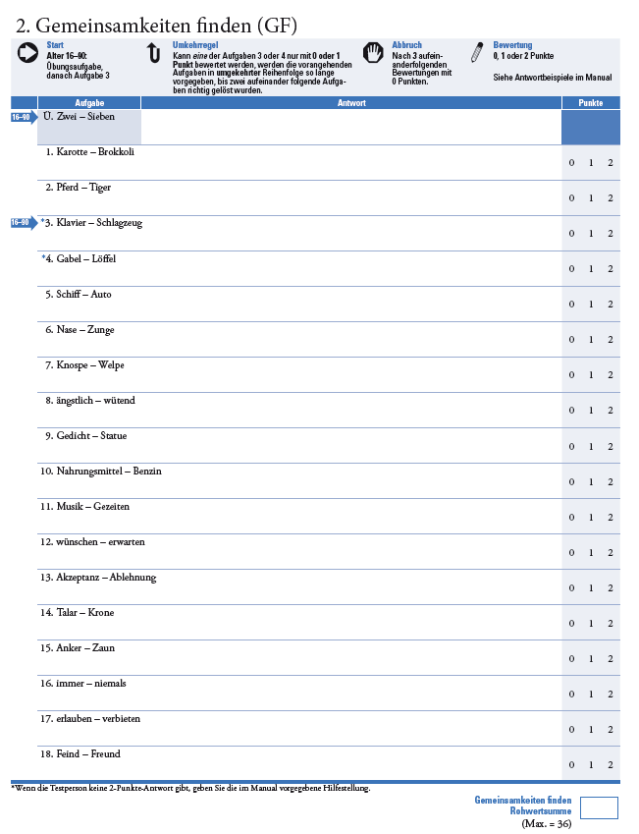
Gemeinsamkeiten finden (2)
Testperson werden zwei Wörter vorgegeben, die bekannte Gegenstände oder abstrakte Begriffe repräsentieren – Testperson soll Gemeinsamkeit der Begriffe nennen
Keine zusätzlichen Materialien
Wortwörtliches Vorlesen der Begriffe (Wiederholen der Begriffe erlaubt)
Bei eineindeutigen Antworten, oder Antworten die mit einem N gekennzeichnet sind → Nachfrage (N) sowie Protokollieren dieser
Notes:
Es wird bei jedem Untertest auf die Regeln im Protokollbogen eingegangen (zu Beginn ausführlich und dann bei Änderungen innerhalb der Regelungen)

Slide 27
Gemeinsamkeiten finden (2)
Bewertung
Notieren Sie die Antwort der Testperson wortwörtlich
2 Punkte → Nennung eines wichtigen Klassifikationsmerkmals, das für beide Begriffe des Augenpaares wesentlich ist. z.B. Ein Klavier und ein Schlagzeug sind beides Instrumente
1 Punkt → Nennung eines wichtigen Klassifikationsmerkmals, das aber für beide Begriffe des Aufgabenpaare weniger zutreffend ist / Nennung einer weniger wichtigen/wesentlichen Gemeinsamkeit z.B. Pferd und Tiger haben beide Schwänze
0 Punkte → Nennung einer Eigenschaft, die für beide Begriffe des Augenpaares nicht wesentlich oder unspezifisch ist / Unterschiede / eindeutig falsche Antwort z.B. man riecht mit einer Nase und schmeckt mit einer Zunge
Eintragen der Rohwertsumme – Summe der Punktwerte
Notes:
- Allgemeine Bewertungsrichtlinien

Slide 28
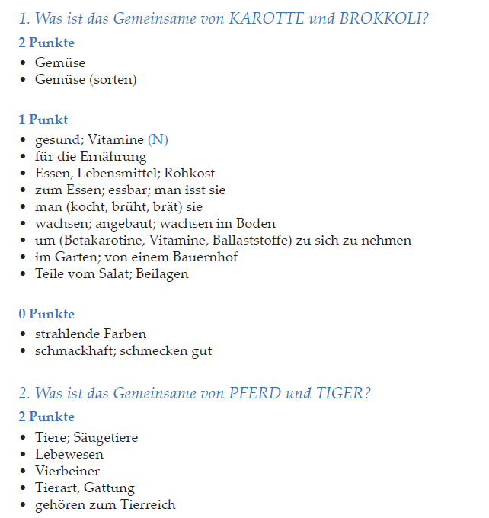
Gemeinsamkeiten finden (2)
Bewertung
Für jedes Aufgabe im Manual:
Notes:
Hier nochmals auf das Kürzel (N) eingehen und eine Beispiel Protokollierung aufzeigen

Slide 29
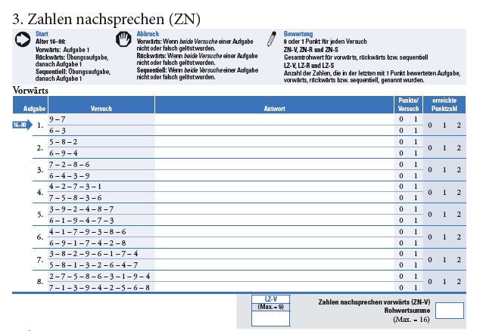
Zahlen nachsprechen (3)
Testperson soll vorgelesene Zahlen wiederholen – Dabei gibt es drei verschiedene Aufgabentypen: Zahlen nachsprechen vorwärts, Zahlen nachsprechen rückwärts und Zahlen nachsprechen sequentiell
Zahlen nachsprechen vorwärts → Testperson soll die Zahlen in der gleichen Reihenfolge wiederholen
Notes:
Umgang mit Unterbrechungen erläutern

Slide 30
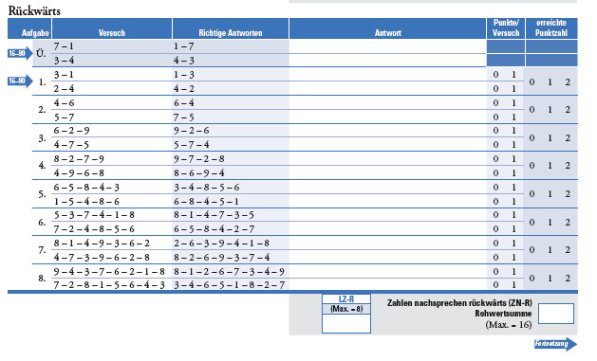
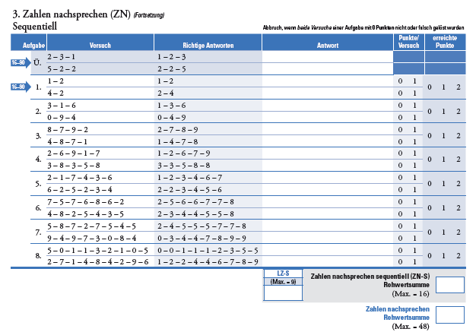
Zahlen nachsprechen (3)
Testperson soll vorgelesene Zahlen wiederholen – Dabei gibt es drei verschiedene Aufgabentypen: Zahlen nachsprechen vorwärts, Zahlen nachsprechen rückwärts und Zahlen nachsprechen sequentiell
Zahlen nachsprechen vorwärts → Testperson soll die Zahlen in der gleichen Reihenfolge wiederholen
Zahlen nachsprechen rückwärts → Testperson soll die Zahlen in umgekehrter Reihenfolge wiederholen
Zahlen nachsprechen sequentiell → Testperson soll die Zahlen in aufsteigender Reihenfolge wiedergeben
Keine zusätzlichen Materialien
Es werden immer alle Aufgabentypen durchgeführt → Abbruch gilt für die einzelnen Aufgabentypen nicht generell für „Zahlen nachsprechen“
Notes:
Aufzeigen richtige Antworten befinden sich im Protokollbogen
Erklären Beispiel Abbruchkriterium „Wenn beide Versuche einer Aufgabe nicht oder falsch gelöst wurden“

Slide 31
Zahlen nachsprechen (3)
Bewertung
1 Punkt → Vollständig richtige Antwort
0 Punkte → Falsche Antwort / Keine Antwort / Zeitrahmen von 30 Sekunden wird überschritten
Punktwert für die Aufgabe ist die Summe der Punkte für beide Versuche der Aufgabe
Gesamtrohwert Zahlen nachsprechen: Summe der drei Rohwertpunkte aus den Bereichen vorwärts, rückwärts, sequentiell
Notes:
Aufzeigen richtige Antworten befinden sich im Protokollbogen
Zeitrahmen von 30 Sek. Wird überschritten : Bitte besonders beachten, da diese Information nicht zusätzlich im Protokollbogen aufgeführt ist
Erklären Spalte rechts – Erreichte Punkt ergeben sich durch die Summe der Punkte/Versuch

Slide 32
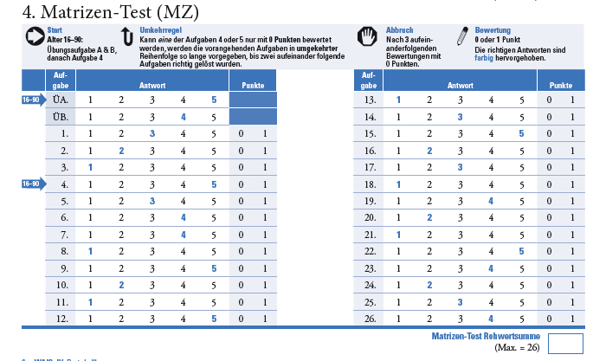
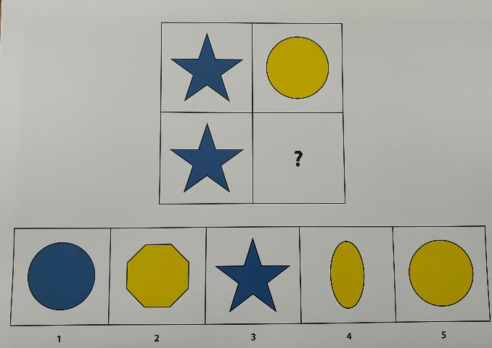
Matrizen-test (4)
Testperson wird ein unvollständiges Muster vorgelegt und hat die Aufgabe, aus fünf Antwortmöglichkeiten den fehlenden Teil des Musters auszuwählen
Benötige Materialien: Stimulusbuch1
Testperson kann die Antwort zeigen oder benennen (Nummer)
Nach 30 Sekunden „Haben Sie schon eine Antwort?“
Notes:
Wichtigkeit der Durchführung von allen/beiden Übungsaufgaben – zwei verschiedene Aufgabenformen
Einkreisen der Antworten

Slide 33
Matrizen-test (4)
Bewertung
1 Punkt → Richtige Antwort (Auf dem Protokollbogen fett gedruckt)
0 Punkte → Falsche Antwort / Keine Antwort
Eintragen der Rohwertsumme – Summe der Punktwerte

Slide 34
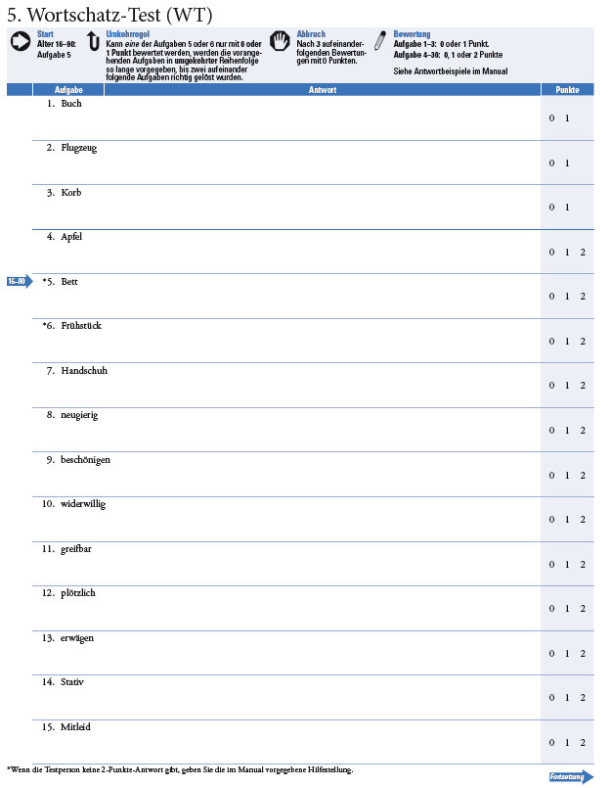
Wortschatz-Test (5)
Testpersonen benennen abgebildete Objekte und/oder definieren die Bedeutung von Wörtern
Benötigte Materialien: Stimulus-Buch1
Wortwörtliches Protokollieren der Antworten
Im Rahmen der Bewertung gilt allgemein: Antwort ist richtig, wenn aus dieser hervorgeht, dass die Testperson die Bedeutung des erfragten Wortes erkannt hat, unabhängig davon, wie geschickt und klar ihre Antwort ausformuliert ist. Es werden keine Punkte abgezogen, wenn Schwierigkeiten mit der Aussprache/Artikulation bestehen
Aufgaben 1-3
Durchführung anhand von Bildern
Bewertung Aufgaben 1-3
1 Punkt → Richtige Antwort
0 Punkte → Falsche Antwort / Keine Antwort innerhalb von 30 Sekunden
Notes:
*Nochmals betonen, dass Aufgaben nur bei Anwendung der Umkehrregel durchgeführt werden

Slide 35
Wortschatz-Test (5)
Bewertung Aufgaben 1-3
Vier Antworttypen die weitere Nachfragen erfordern:
Marginale Antworten: Testperson gibt eine marginale, aber passende Antwort z.B. die Antwort „Leser“ zur Frage nach dem „Buch“
Pauschale Antworten: Testperson gibt eine pauschale Antwort wie z.B. die Antwort „Container“ bei der Aufgabe „Korb“
Funktionsbezogene Antworten: Testperson gibt eine funktionsbezogene Beschreibung wie z.B. „Es fliegt in der Luft“ bei der Aufgabe „Flugzeug“
Handgebärden/Gesten: Testperson gibt als Antwort eine Geste oder zeigt z.B. das Umblättern einer Seite bei der Aufgabe „Buch“ auf
Fragen Sie bei marginalen Antworten, pauschalen Antworten, funktionsbezogenen Beschreibungen oder Handgebärden/Gesten so oft wie nötig nach
Notes:
Nochmals auf die Protokollierung der Nachfragen hinweisen - Mehrmaliges Nachfragen erlaubt
Regelungen zu den vier aufgeführten Antworttypen – bezieht sich nur auf die Aufgaben 1-3

Slide 36
Wortschatz-Test (5)
Aufgaben 4-30
Wörter werden genannt und im Stimulus Buch (als Wort) präsentiert (Wiederholen der Wörter erlaubt)
Bewertung Aufgaben 4-30
2 Punkte → Aus der Antwort geht hervor, dass die Testperson die Bedeutung des erfragten Begriffs richtig erkennt und dieses in folgender Form äußert:
Synonym nennen (z.B. „ominös bedeutet bedrohlich“).
Verwendungszweck angeben (z.B. „Ein Bett benutzt man zum Schlafen“).
Oberbegriff nennen (z.B. „Ein Apfel ist eine Frucht“).
Wesentliche Merkmale benennen (z.B. „Frühstück ist eine Mahlzeit, die am Morgen eingenommen wird“).
Wort treffend im Kontext verwenden (z.B. „Er war traurig, weil er jemanden verloren hatte“).
Mehrere charakteristische Merkmale nennen, die Bedeutung verdeutlichen (z.B. „Reue ist ein Gefühl von Scham und Schuld“).
Bei Verben: Handlungsbeispiele oder Ursache-Wirkungs-Zusammenhänge anführen (z.B. „Beschönigen bedeutet, etwas besser darzustellen“).
Notes:
Nochmals betonen, dass Aufgaben nur bei Anwendung der Umkehrregel durchgeführt werden
Zunächst werden allgemeine Bewertungsrichtlinien besprochen, aber auch hier für jede Aufgabe im Manual Beispiele für die Bewertung

Slide 37
Wortschatz-Test (5)
Aufgaben 4-30
1 Punkt → Jede Antwort, die nicht völlig falsch ist, jedoch im Hinblick auf eines der folgenden Kriterien erkennen lässt, dass die Testperson die Bedeutung des Begriffs nur begrenzt erfasst hat:
Ungenaues Synonym nennen (z.B. „Harmonisch bedeutet reibungslos“).
Weniger wichtiger Verwendungszweck nennen (z.B. „Frühstück ist eine Mahlzeit“).
Allgemeine Bedeutung ohne Spezifizierung (z.B. „Anonym sein bedeutet, nicht genannt zu werden“).
Beispiel nennen, ohne den Begriff weiter zu erklären (z.B. „Man hat Mitleid, wenn man hilft“).
Begriff richtig verwenden, aber nicht erklären (z.B. „Es gibt Akutmediziner“).
Verwandtes Wort korrekt definieren (z.B. „Limitation statt limitieren“).

Slide 38
Wortschatz-Test (5)
Aufgaben 4-30
0 Punkte
Sehr allgemeine Antwort, bei der das Wort vorkommt, aber die Bedeutung unklar bleibt (z.B. „Bringe die Aufgabe zu Ende“).
Triviale oder oberflächliche Aussage, selbst bei Nachfrage (z.B. „Mitleid ist ein Gefühl“).
Verwendung von Mundart oder Slang, die nicht im Wörterbuch stehen.
Begriff durch Handlung anstatt verbal erklärt (z.B. Geste, die einen Handschuh nachahmt).
Offensichtlich falsche Antwort.

Slide 39
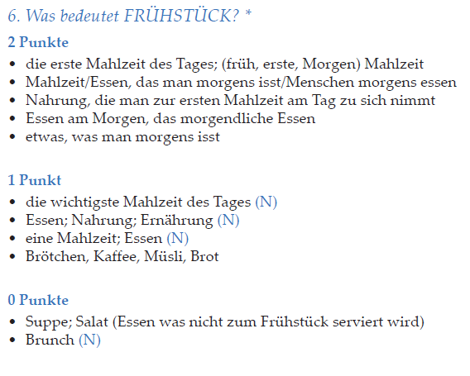
Wortschatz-Test (5)
Bewertung
Für jedes Aufgabe im Manual:

Slide 40
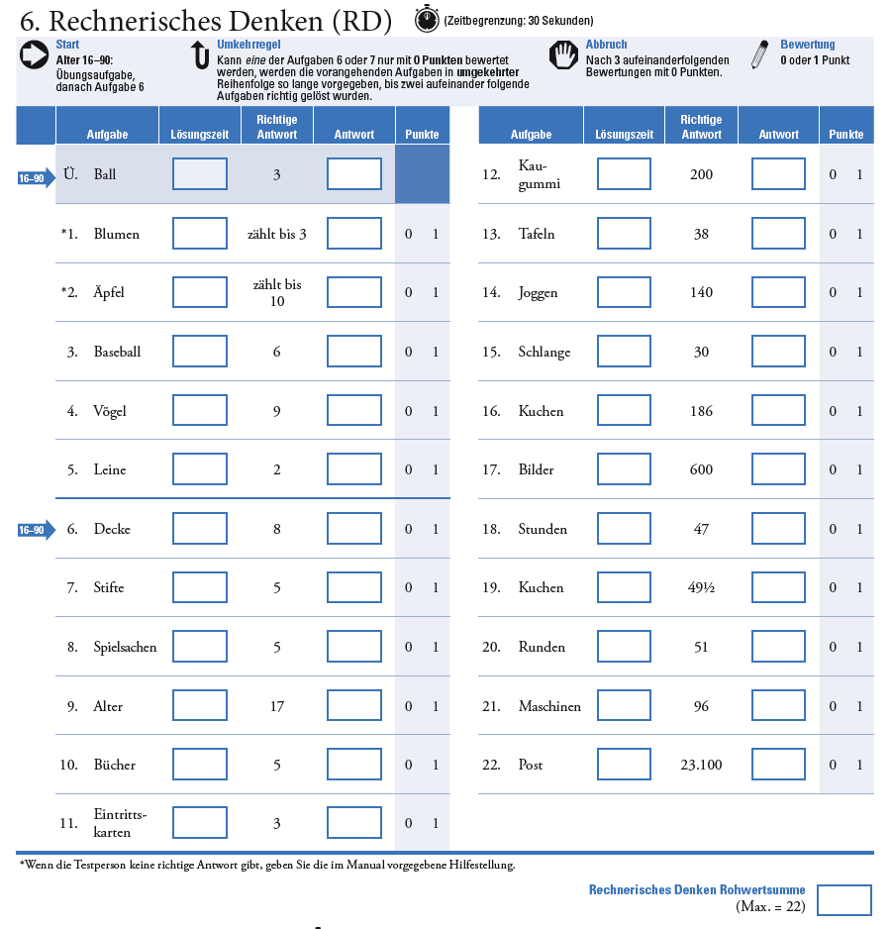
Rechnerisches denken (6)
Testpersonen soll innerhalb einer festgesetzten Zeit eine Reihe von mündlich vorgegebenen Rechenaufgaben lösen
Benötigte Materialien: Stimulus-Buch1
Zeitgrenze von 30 Sekunden
Für die Aufgaben 1 -5 wird das Stimulus Buch benötigt; die restlichen Items stellen verbale Rechenaufgaben dar
Hilfsmittel wie Papier oder Bleistifte sind nicht erlaubt – Finger darf als Hilfe genutzt werden um damit auf die Tischoberfläche“ zu „malen“ oder zu „schreiben“
Notes:
- Wieder Hinweis: Vollständige Protokollierung (Lösungszeit, Antwort..)

Slide 41
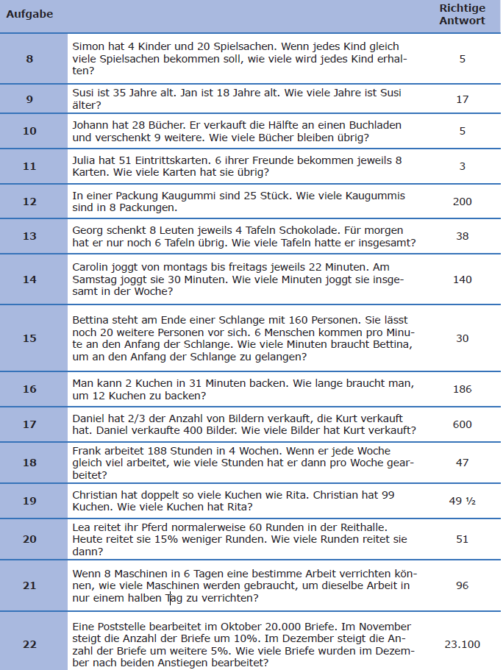
Rechnerisches denken (6)
Instruktion hier: „Wie viele Hundeleinen (zeigen Sie auf die Hundeleinen) bleiben übrig, wenn jeder Hund (zeigen Sie auf die Hunde) eine davon trägt?“
Notes:
- Bild einfügen*

Slide 42
Rechnerisches denken (6)
Bewertung
Protokollieren Sie die Durchführungszeit (in Sekunden) und die Antwort für jede Aufgabe
1 Punkt → Antwort ist rechnerisch (numerisch) korrekt / bei numerischen Antworten muss die Einheit korrekt sein
0 Punkte → Falsche Antwort / Keine Antwort / Überschreiten der Zeitgrenze
Eintragen der Rohwertsumme – Summe der Punktwerte

Slide 43
Symbol suche (7)
Testperson hat die Aufgabe, innerhalb einer festgesetzten Zeit in einem Aufgabenheft eine Gruppe von Symbolen auszusuchen und in einem Kästchen anzukreuzen, ob ein Zielsymbol in der jeweiligen Gruppe enthalten ist oder nicht
Benötigte Materialien: Aufgabenheft 1, 2 Stifte ohne Radiergummi, Auswertungsschablone für Symbol-Suche
Zeitgrenze von 120 Sekunden

Slide 44
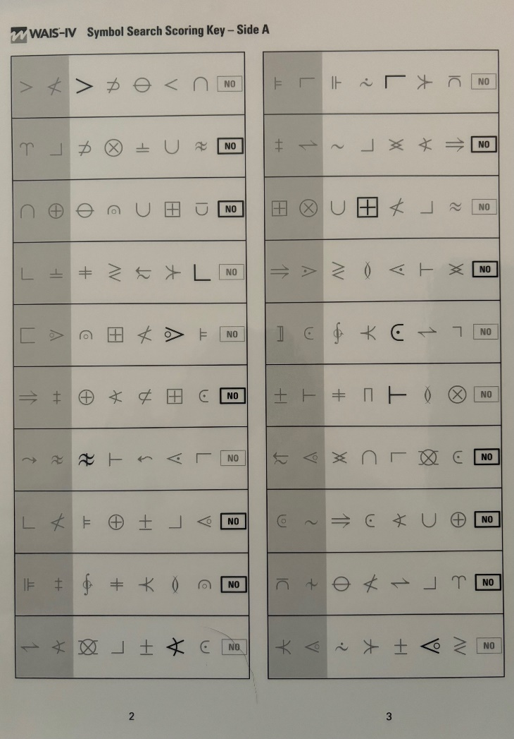
Symbol suche (7)
Bewertung
Wenn eine Testperson alle Aufgaben vor der Zeitgrenze von 120 Sekunden bearbeitet hat → Stoppen Sie die Zeit und tragen Sie die Lösungszeit ein
Bewertung anhand von Auswertungsschablone
Addieren der Gesamtzahl aller richtigen und falschen Antworten – Übertragen in den Protokollbogen zur Ermittlung der Rohwertsumme
Rohwertsumme = Differenz der richtigen und falschen Antworten
Notes:
- Antworten aus der Beispielaufgabe werden bei der Bewertung nicht berücksichtigt

Slide 45
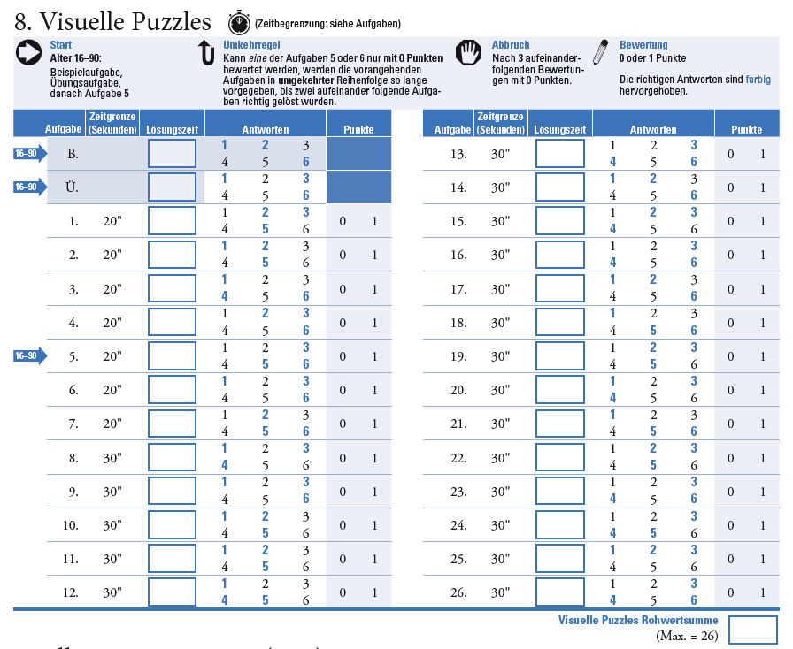
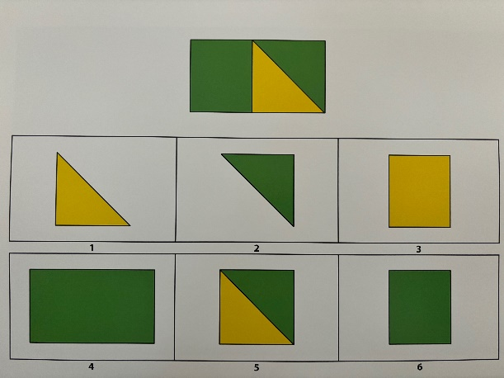
Visuelle puzzles (8)
Testperson wird ein Muster vorgelegt, das in einer begrenzten Zeit mit Hilfe von drei möglichen Puzzleteilen konstruiert werden soll
Benötigte Materialien: Stimulus-Buch 1
Beachten der Zeitgrenzen (20 Sek. / 30 Sek.)
Notieren der Lösungszeit in Sekunden
Mehrere Antworten sind notwendig für das Lösen der Aufgabe (z.B. Beispielaufgabe Antworten 1, 2 und 6)
Notes:
- Auch hier: Einkreisen der Antworten (Bewertung soll immer so vorgenommen werden, dass alle Schritte nachvollziehbar sind)

Slide 46
Visuelle puzzles (8)
Bewertung
1 Punk → alle drei richtigen Antworten wurden benannt
0 Punkte → keine Antwort / Falsche Antwort / Unvollständige Antwort / Überschreiten der Zeitgrenze

Slide 47
Allgemeines wissen (9)
Testperson hat die Aufgabe ein breites Spektrum mündlich gestellter allgemeiner Wissensfrage zu beantworten
Keine zusätzlichen Materialien
Aufgaben dürfen wiederholt werden
Wortwörtliches Notieren der Antworten

Slide 48
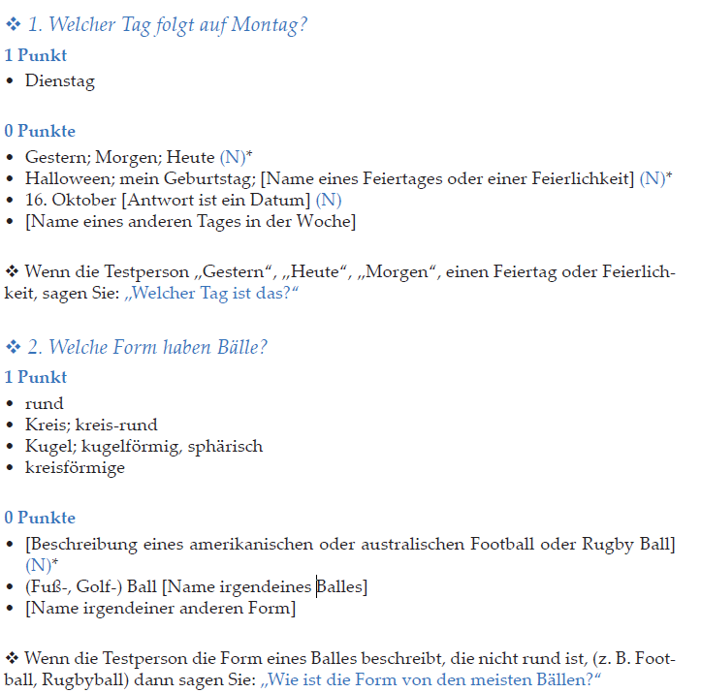
Allgemeines wissen (9)
Bewertung
Bemerkungen, die nicht zur Antwort gehören, beeinflussen die Bewertung nicht (z. B. „Eine Minute hat 60 Sekunden, aber ich hab früher gedacht, dass eine Minute nur 30 Sekunden hat“)
Bei mehreren Antworten zählt immer die beste Antwort (z.B. „Afrika, Nordafrika“ – die beste Antwort „Afrika“ wird bewertet)
Eine 1-Punkte-Antwort, die von einer irrelevanten oder falschen Antwort begleitet wird → 0 Punkte
Eintragen der Rohwertsumme
Für jede Aufgabe im Manual:
Notes:
- Nochmals Beispiel durchgehen (Nachfrage vs. Spezifische Nachfrage) siehe vorherige Folie

Slide 49
Zahlen-symbol-test (10)
Testperson hat die Aufgabe Symbole nachzuzeichnen, die mit Zahlen gepaart sind. Mithilfe eines Schlüssels zeichnet die Testperson innerhalb einer festgesetzten Zeit jedes Symbol in das entsprechende Kästchen.
Aufgabenheft 1 (Rückseite), 2 Bleistifte ohne Radiergummi, Auswertungsschablone für Zahlen-Symbol-Test
Zeitgrenze von 120 Sekunden

Slide 50
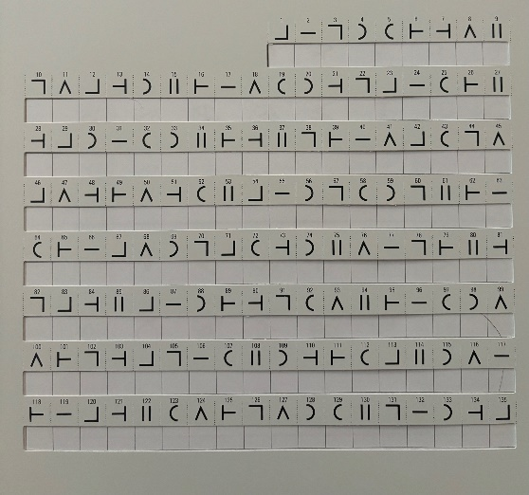
Zahlen-symbol-test (10)
Wenn eine Testperson alle Aufgaben vor der Zeitgrenze von 120 Sekunden bearbeitet hat → Stoppen Sie die Zeit und tragen Sie die Lösungszeit ein
Bewertung
Bewertung anhand von Auswertungsschablone
Addieren der Gesamtzahl aller richtigen und falschen Antworten – Übertragen in den Protokollbogen zur Ermittlung der Rohwertsumme
Symbol muss richtig gezeichnet sein, um als richtig gewertet zu werden.
Unklare Zeichnungen werden gewertet, wenn sie eindeutig dem Symbol auf der Schablone entsprechen.
Zeichnung muss nicht identisch sein, aber klar von anderen Zeichen abgrenzbar.
1 Punkt, wenn Symbol korrekt in 120 Sekunden gezeichnet wird.
1 Punkt, wenn Testperson nach anfänglicher falscher Lösung das richtige Symbol einzeichnet.
Eintragen der Rohwertsumme = Alle richtigen, innerhalb der festgelegten Zeit bearbeiteten Aufgaben
Notes:
- Antworten aus der Beispielaufgabe werden bei der Bewertung nicht berücksichtigt

Slide 51
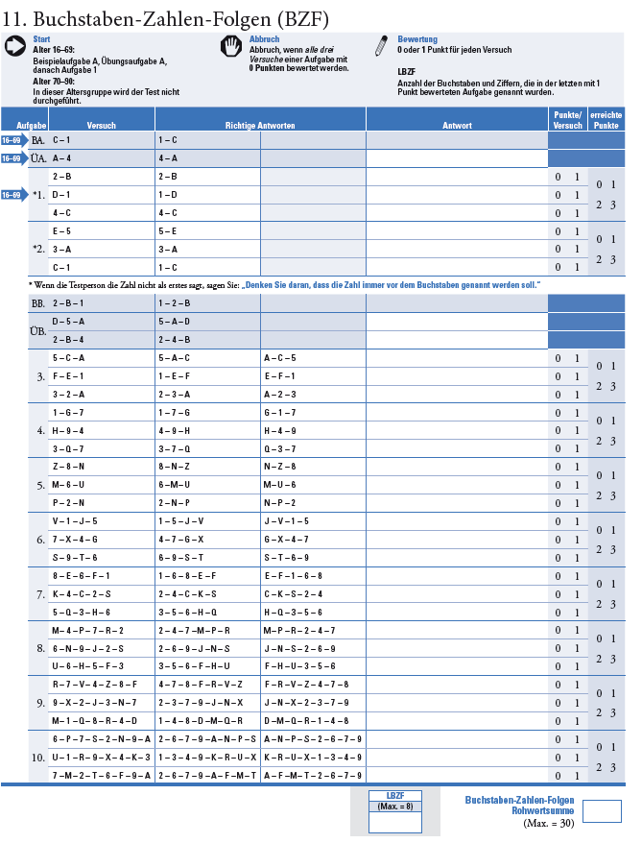
Buchstaben-zahlen-folgen (11)
Es wird eine Abfolge von Zahlen und Buchstaben vorgelesen. Die Testperson hat die Aufgabe, die Zahlen in aufsteigender Folge und die Buchstaben in alphabetischer Reihenfolge zu wiederholen.
Keine zusätzlichen Materialien
Testpersonen im Altersbereich 70-90 führen diesen Untertest nicht durch
Notes:
3 Durchläufe pro Aufgabe
Umgang mit Unterbrechungen erläutern

Slide 52
Buchstaben-zahlen-folgen (11)
Bewertung
Beispielaufgabe A + Aufgaben 1-2 → nur eine richtige Antwort
Aufgaben 3-10 → zwei richtige Antworten (es muss nur eine der beiden richtigen Antworten gegeben werden) → Hier ist es irrelevant ob die Testperson die Buchstaben vor den Zahlen nennt oder nicht
Für jeden Durchlauf der Aufgaben 1-10 → 0 Punkte bei falscher Antwort / Keiner Antwort / Keine Antwort innerhalb von 30 Sekunden
Eintragen der Rohwertsumme

Slide 53
Gravierende fehler

Slide 54
Vielen Dank für Ihre Aufmerksamkeit
Notes:
Fragen/ Anregungen etc.

